Slide 1

『あきこと友だち』
漢字、大好きになっちゃう！
かんじ
だいす

Slide 2
ใน 「よんでみましょう」
มีคันจิตัวไหนบ้างนะ?

Slide 3
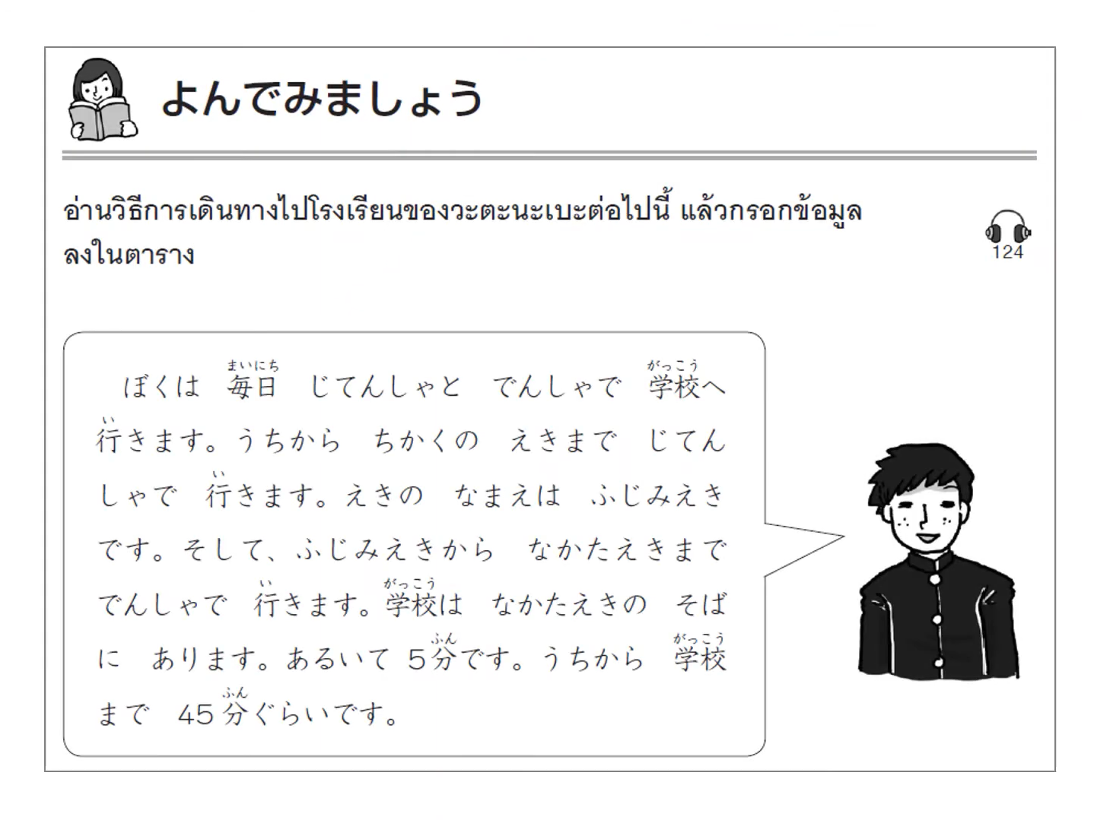

p. 144

Slide 4

毎

Slide 5
รูปแบบ-รูปทรง

Slide 6
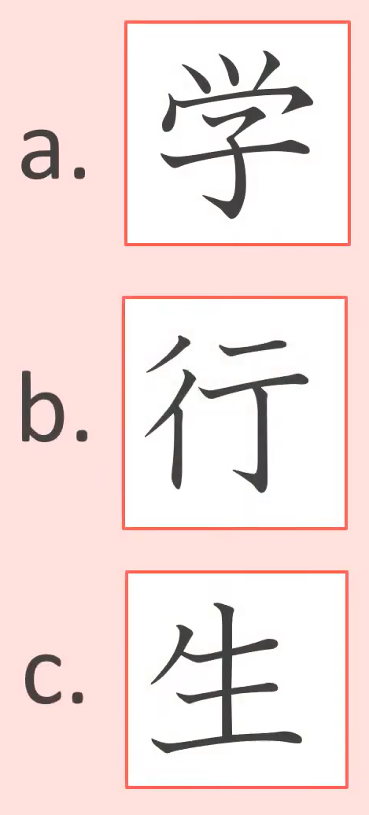


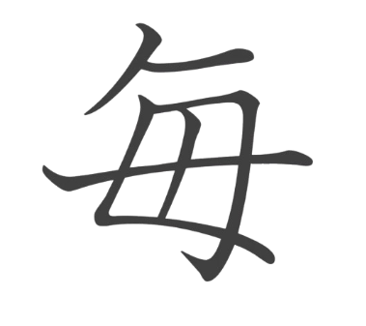

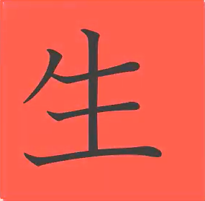
คันจิตัวไหน
มีแพทเทิร์นเดียวกัน?
?

Slide 7
ใช้จินตนาการหน่อย

Slide 8
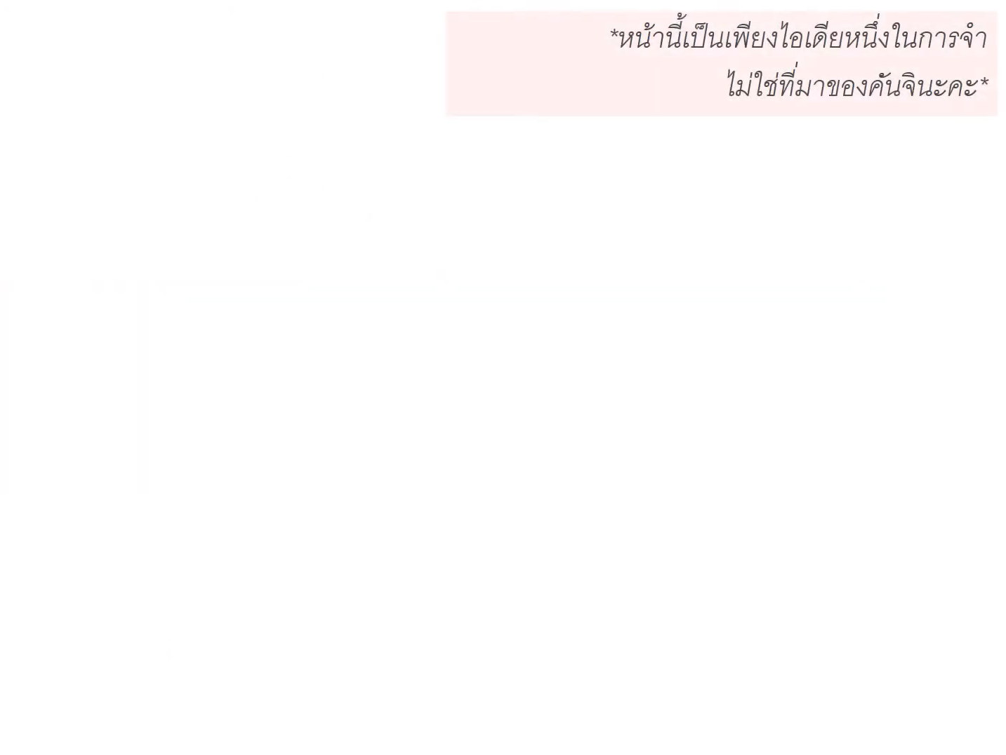
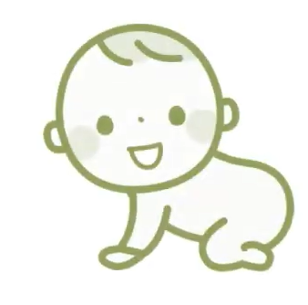

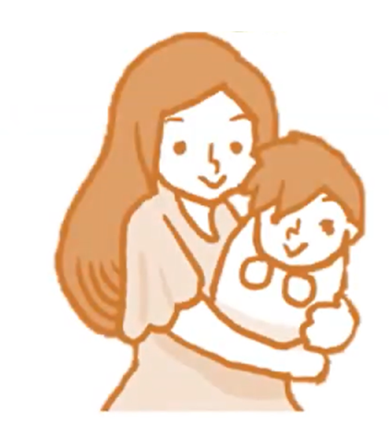

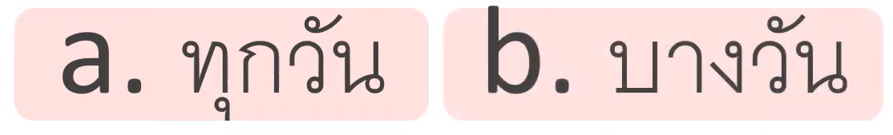
คุณแม่ดูแลลูก
?

Slide 9





ระวัง!
毎 กับ 母เขียนต่างกันนิดหน่อย

Slide 10
อ่านว่าอย่างไร?

Slide 11
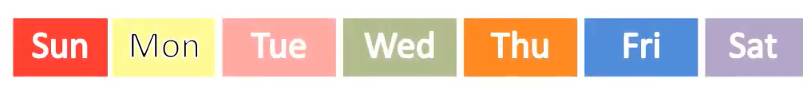


まい にち
毎日
まい
毎あさ
まい
毎ばん

Slide 12
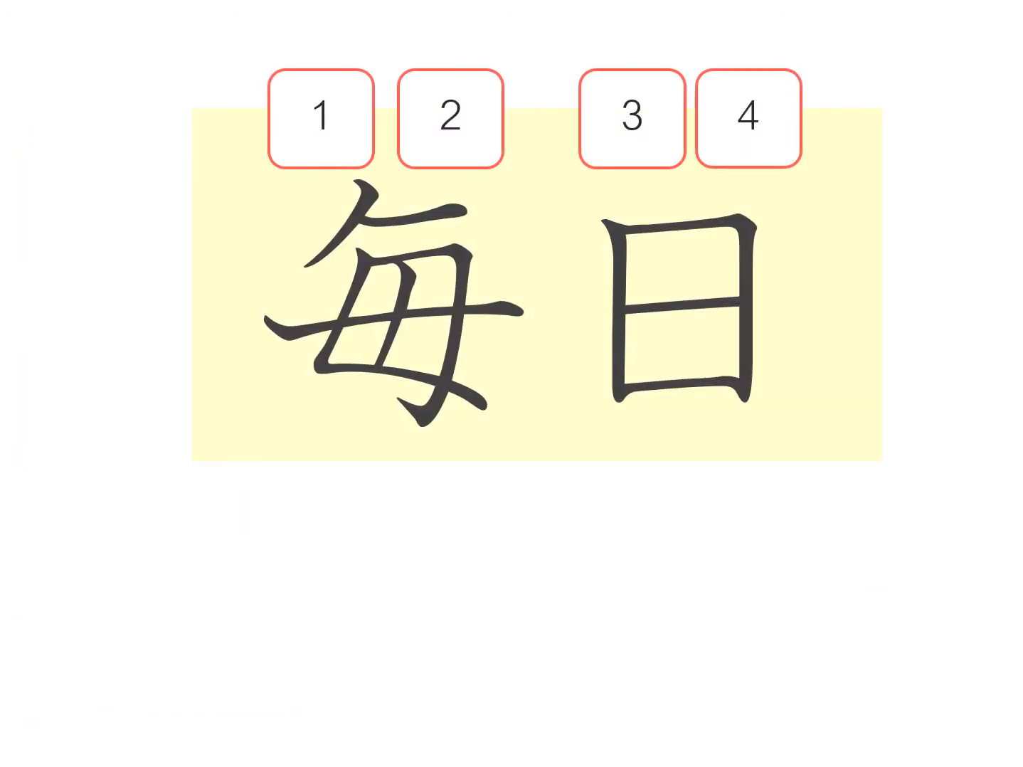
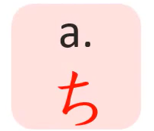
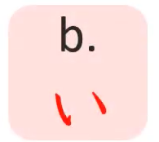
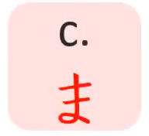
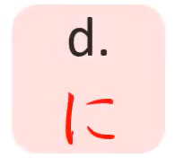
?

Slide 13
ประโยคตัวอย่าง

Slide 14

ลองอ่านพร้อมกันนะ
毎日
ぼくは
行きます。
学校へ
でんしゃで
じてんしゃと

Slide 15
ลองอีกครั้ง!
毎日
ぼくは
行きます。
学校へ
でんしゃで
じてんしゃと

Slide 16

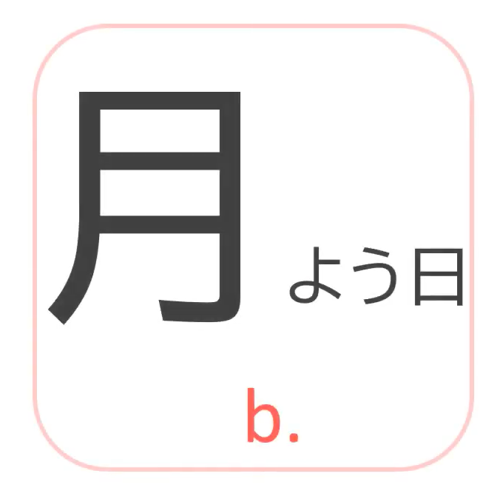
ぼくは 毎日 じてんしゃと
でんしゃで 学校へ 行きます。
?

Slide 17

ลองใช้มือเขียนตาม
ในอากาศ

Slide 18
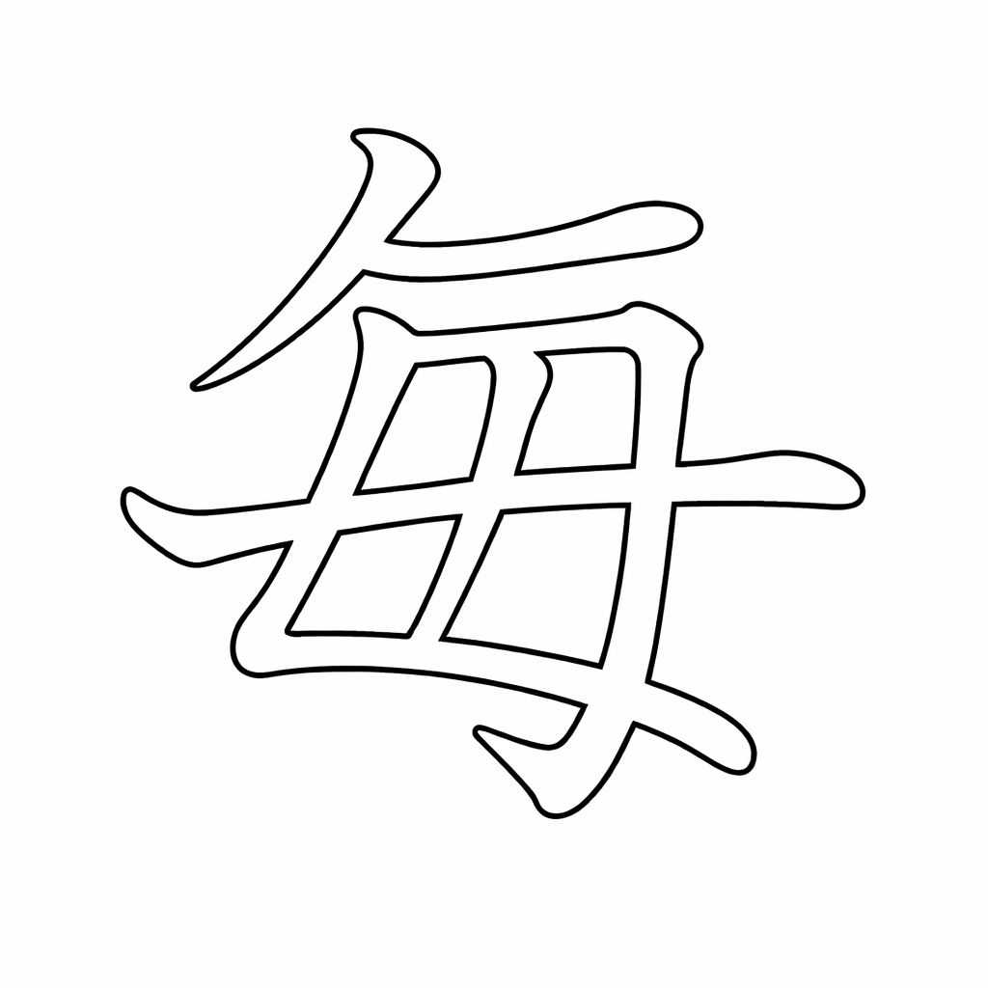








1
2
3
4
5
6
ลองเขียนกันเลย!

Slide 19
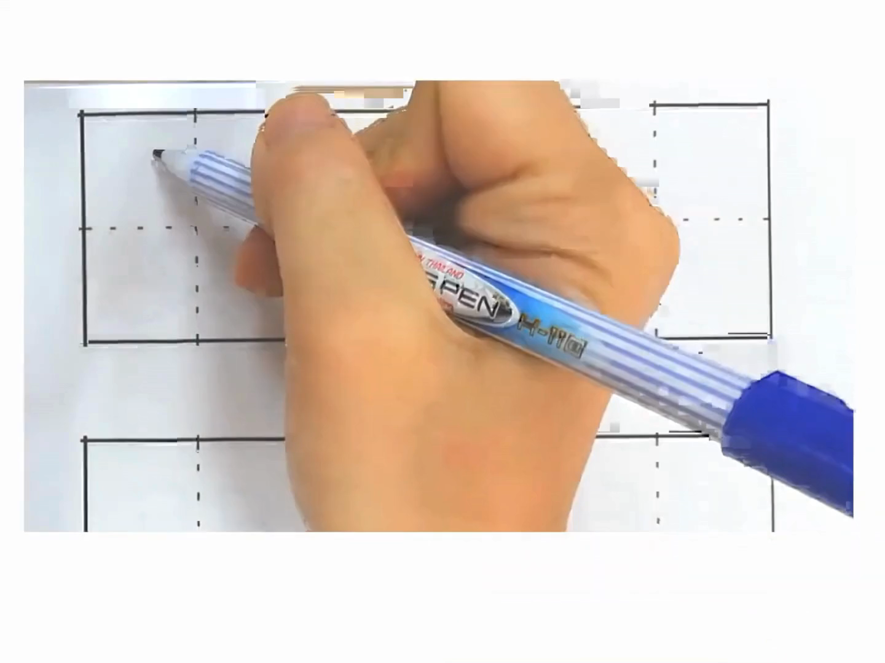

Slide 20
